Slide 1
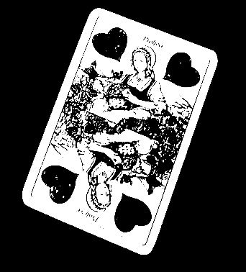
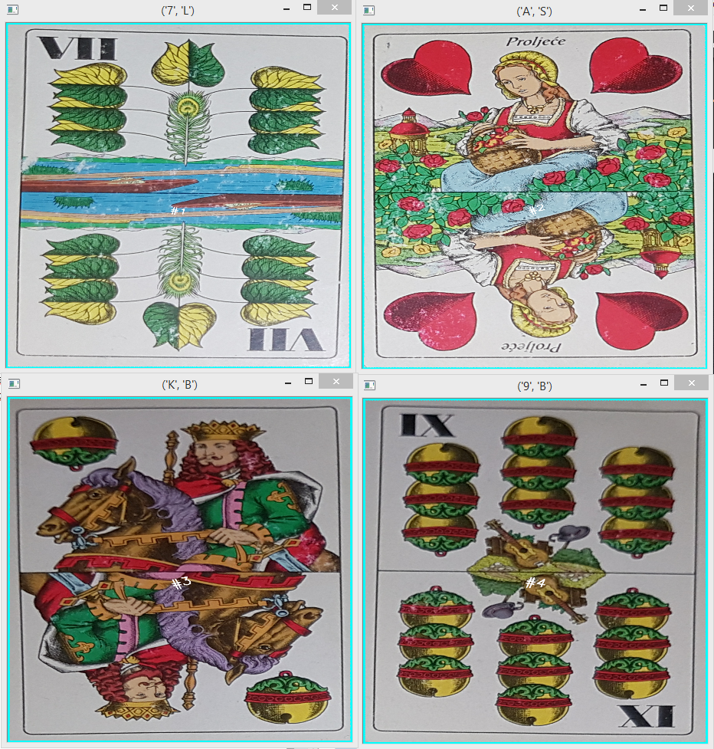
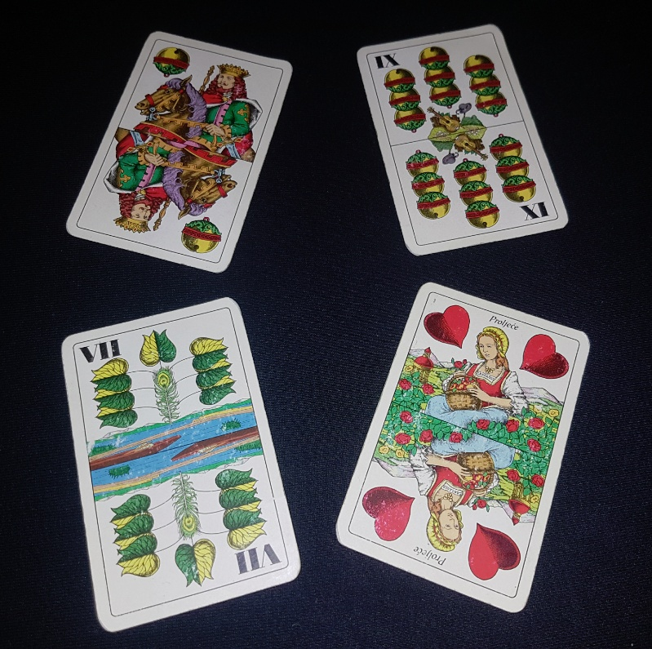
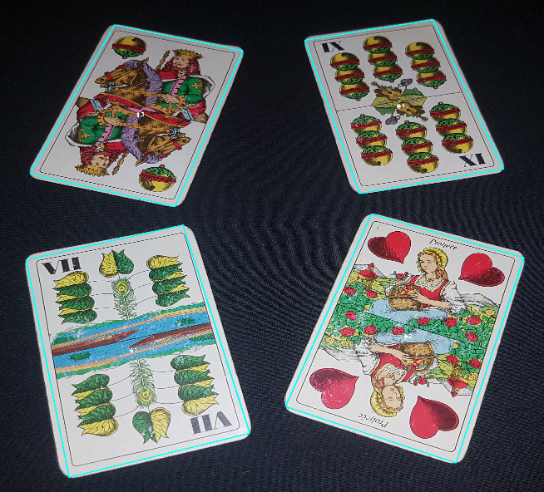
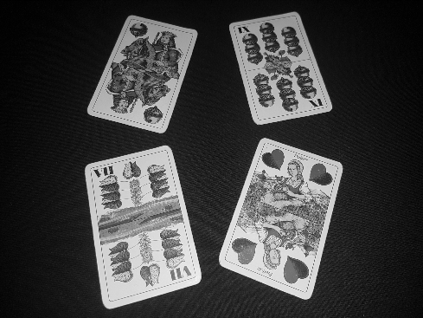
Prepoznavanje karata i procena poteza - Sedmice
Šajić Nikola, Ljahović Aleksandar
Fakultet tehničkih nauka
Uvod
Obrada slike
Karta potom dobija vrednost i znak one karte iz dataset-a sa kojom ima najveće podudaranje. Na slici ispod se mogu videti isečene karte sa originalne slike.
Sedmice su kartaška igra za koju se koristi špil od 32 karte (špil “Mađarica” ili običan bez karata od 2-6). Igra se može igrati u parovima ili u četvoro (timski ili pojedinačno). Na samom početku svakom igraču se podeli po 4 karte. Igrač treba da ponovi broj karte koja je na talonu kako bi, eventualno, nosio i igrao prvi narednu ruku ili da baci kartu za koju proceni da će mu doneti najbolji rezultat. Igrači mogu bacati sve dok imaju kartu koja je prva bačena na talon ili sedmicu, a onaj koji je poslednji uspeo da odgovori, na kartu, nosi, vuče karte iz špila(onoliko koliko mu nedostaje da ponovo ima 4 ili tako da svi igrači imaju isto u ruci) i igra prvi sledeću ruku. Znak na karti nema nikakvu ulogu u ovoj igri u kojoj je cilj odneti što više 10 i A (boduju se sa 10 poena). Kako je maksimalan broj poena 80, postoji mogućnost nerešenog rezltata pri čemu se igraču koji je poslednji nosio dodaje još 10 poena. Najjače karte, po samom nazivu, su sedmice koje mogu da menjaju svaku kartu pa ih treba pametno iskoristiti.
Pre svega, kao što se može videti na slici ispod, za uspešno prepoznavanje karta neophodno je da se iste nalaze na crnoj podlozi.
Na osnovu određenih kontura, sledeći korak u prepoznavanju jeste segmentacija same slike, odnosno izdvajanje svake karte na slici. Slika ispod prikazuje plave pravougaonike oko karata i predjstavljaju bitne konture.
Sledeći korak prepoznavanja se sastoji u obrađivanju slike prevođenjem njene boje u nijanse sive kako bi se iz takve izvukli regioni i konture. Uz pomoć regiona se utvrđuje broj karata na slici, dok sa druge strane, konture služe za određivanje pozicija karata na slici. Sam broj karata nam je bitan za određivanje da li se radi o kartama na talonu ili u ruci. Na talonu se vrši slikanje jedne, dok u ruci četiri karte.
Cilj
Zaključak
Cilj je na osnovu slike, uslikane Androidom, propoznati koliko i koje se karte nalaze njoj. Potrebno je pronaći regione karata i izdvojiti ih. Zatim, svaku kartu uporediti sa setom, ručno pravljenih, karata (špila “Mađarica”) u cilju prepoznavanja uslikanih karata. Dobijeni rezltat, se dalje, koristi za računanje procenta pogodnosti svake od karata za naredni potez pomoću algoritma pretraga. Kako bi igra mogla da se u potpunosti realizuje, neophodno je slikati svaku bačenu kartu (od korisnika i protivnika) kao i korisnikove karte (u ruci) pre svakog poteza.
Sa oko 95% uspešnosti prepoznavanja karata, u potpunosti (broj + znak), može se reći da je implementirano rešenje zadovoljavajuće. Broj karata, koji nije fiksan i koji je takođe testiran, je prepoznat prilikom svakog testiranja.
Nakon isecanja sa originalne slike, svaka karta prolazi kroz proces u kome se vrši poređenje izgleda karte sa kartama iz dataset-a, ali pre toga, svaka karta predstavlja sliku za sebe na kojoj se ponavlja postupak obrade slike odnosno pretvaranje boje slike u nijanse sive, zatim primenjivanje određenog tresholda za pripremu karte za što preciznije poređenje sa kartama iz dataset-a.
Samo prevođenje boje slike u nijanse sive nije dovoljno tako da se primenjuje threshold za što preciznije procenjivanje vrednosti karata.

